Slide 1

1 CCST
Si le produit technique a comme fonction principale de ….?
Quels seraient les critères de choix du modèle ?

Slide 2
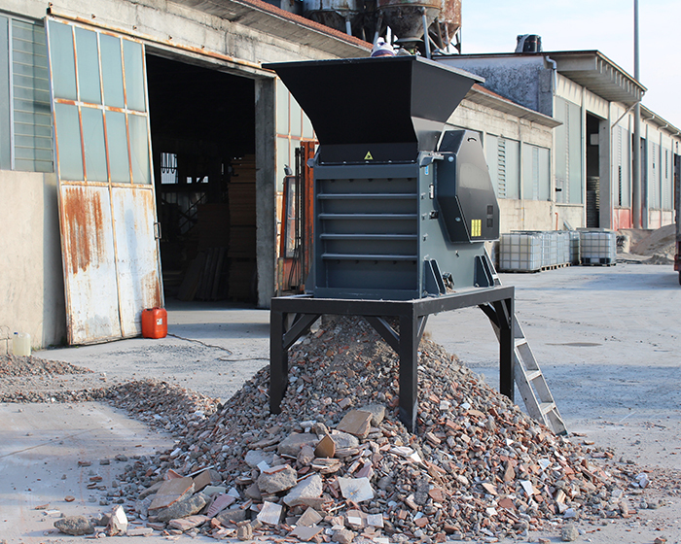
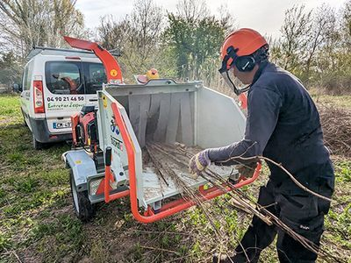
Broyer | Quoi ?
 | Comment ?
- Types de produits à broyer ?
- Dimensions des produits ?
- Volume ?
- Cadence ?
- Système d’amenage ?
- En autonomie ?

Slide 3
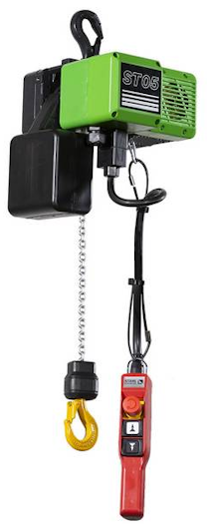
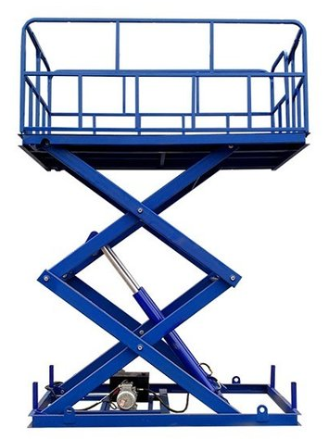
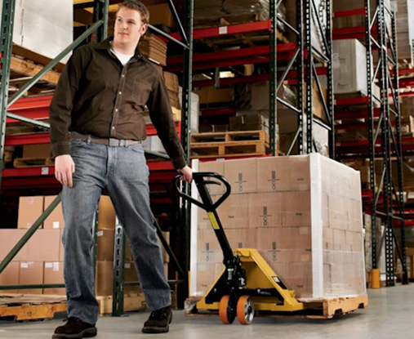
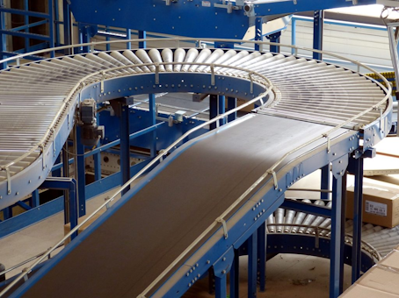
Déplacer des produits | Quoi ?
 | Comment ?
- Types de produits à déplacer ?
- Dimensions et formes des produits ?
- Poids ?
- Produits fragiles ?
- Avec l’emballage ? Sur Palette ?
- Vitesse ?
- Hauteur ? Ou distance à parcourir ?
- Le parcours ? Y a-t-il des obstacles ?

Slide 4
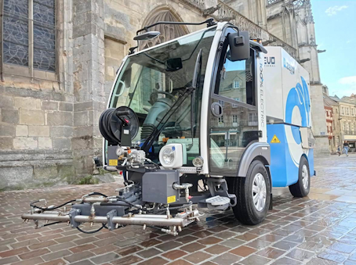
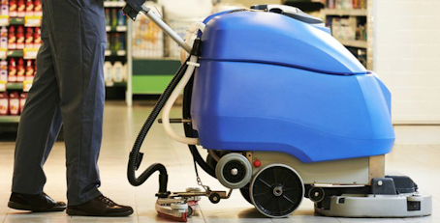
Nettoyer des sols | Quoi ?
 | Comment ?
- Types de sol (Type de surface ? Revêtement ? Fragilité ? % de la pente Maxi ? )
- Etendue des surfaces
- Types de salissures
- En intérieur ou extérieur ?
- Quelle cadence ? Vitesse ?
- Auto tractée ?
Notes:
Laveuse articulée _ autolaveuse professionnelle

